Slide 1

大学计算机与人工智能
袁方 李海峰 主编 高等教育出版社出版
《大学计算机与人工智能》配套课件

Slide 2
大学计算机与人工智能
第9章 人工智能的未来发展

Slide 3
目录CONTENTS
01
人工智能与经济社会发展
02
人工智能发展带来的挑战
03
人工智能伦理
04
人工智能的未来发展

Slide 4



人工智能与经济社会发展
世界主要发达国家的人工智能发展规划；我国的人工智能发展规划
/01

Slide 5
人工智能与经济社会发展
世界主要发达国家的人工智能发展规划
2019年2月，美国政府正式启动“人工智能计划”，该计划包含五个重点领域。2019年6月，美国政府又发布了落实“人工智计划”的具体计划，提出了8项具体任务。
2025年1月22日，美国政府宣布了美国历史上规模最大的科技投资计划—“星际之门”人工智能基础设施投资计划，预计投资5000亿美元。该计划旨在建设“为下一代人工智能提供动力的物理和虚拟基础设施”，包括在美国各地的数据中心，以确保美国在AI领域的领导地位。

Slide 6
人工智能与经济社会发展
世界主要发达国家的人工智能发展规划
2020年12月德国政府对2018年版的《人工智能战略》做出修订，旨在凭借强大的计划和在人工智能领域投入更多的资金，使德国成为世界上最有吸引力的AI研究中心，确保德国明天的创新实力和今天的竞争力；使德国成为欧洲未来人工智能技术的主要创新驱动力。
2023年11月7日，德国政府发布了《人智能行动计划》，旨在为人工智能生态系统，特别是教育、科研和商业结合领域的生态系统注入新的动力，将本国的卓越研究转化为看得见、可衡量的经济成果，带来具体、显著的社会效益。

Slide 7
人工智能与经济社会发展
世界主要发达国家的人工智能发展规划
2018年3月，法国政府公布《人工智能发展战略》，旨在推动法国成为人工智能领域的全球领先国家之一。在新战略的框架下，法国将致力于成为人工智能研发水平最高的国家之一。
2025年2月9日，法国政府宣布将在未来几年内投入高达1090亿欧元的资金，用于推动人工智能技术的发展和应用。一是加强基础研究，为人工智能的发展提供源源不断的创新动力；二是培养专业人才，确保法国在未来的人工智能领域拥有足够的人才储备；三是推动产业升级，促进人工智能技术在各个行业的广泛应用。

Slide 8
人工智能与经济社会发展
世界主要发达国家的人工智能发展规划
2021年9月，英国政府发布《国家人工智能战略》，英国政府认为：未来十年，人工智能发展的关键驱动力是人才、数据、算力和财力，且面临巨大的全球竞争；人工智能将成为许多经济领域的支柱，需要采取行动确保英国可以从中受益。
2025年1月13日，英国政府公布了人工智能行动计划。关键举措包括：建立新的人工智能发展区、加快规划并建设更多人工智能基础设施、大幅度提升计算能力等。其目标是使英国成为该领域的世界领先者。目前已有多家大型科技公司承诺在英国投资共计140亿英镑。

Slide 9
人工智能与经济社会发展
世界主要发达国家的人工智能发展规划
2019年6月，日本政府出台《人工智能战略2019》，旨在建成人工智能强国，并引领人工智能技术研发和产业发展。该战略设有三大任务目标：一是奠定未来发展基础；二是构建社会应用和产业化基础；三是制定并应用人工智能伦理规范。
2024年11月11日，日本政府宣布将设立规模超过10万亿日元的投资基金，在未来十年支持发展芯片和人工智能等前沿科技产业。2025年日本还将推出人工智能计划，旨在建设日本的人工智能基础设施，包括建设面向人工智能的数据中心和发电厂。

Slide 10
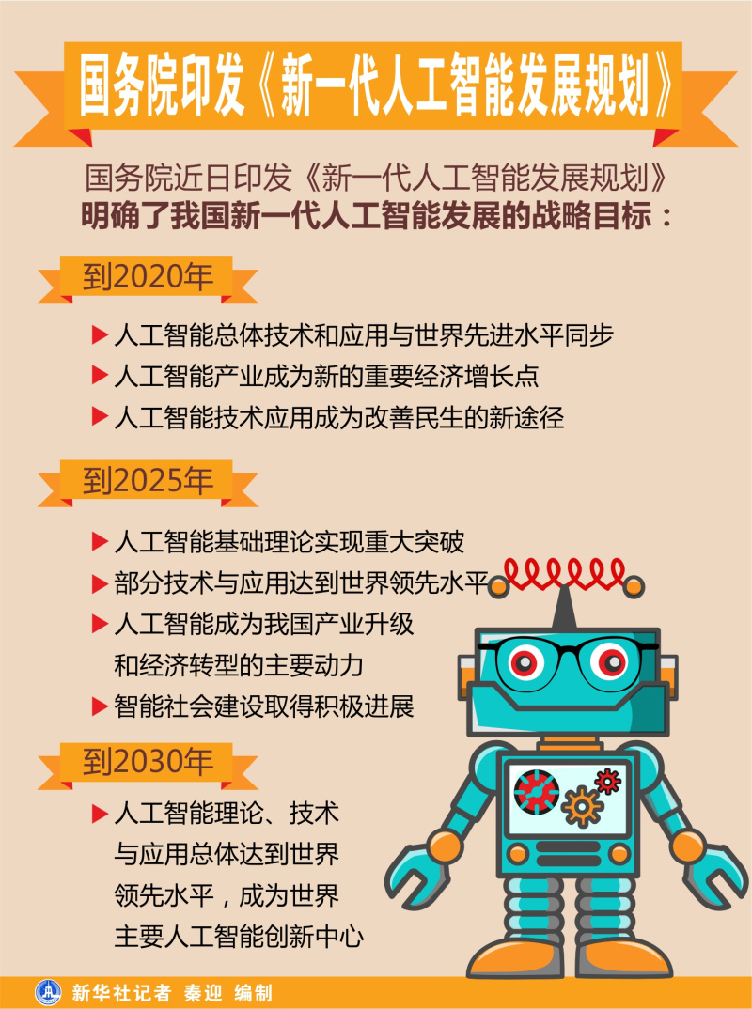
人工智能与经济社会发展
我国的人工智能发展规划
2017年7月国务院印发了《新一代人工智能发展规划》，提出了我国新一代人工智能分三步走的战略目标。

Slide 11
人工智能与经济社会发展
我国的人工智能发展规划
第一步，到2020年人工智能总体技术和应用与世界先进水平同步，人工智能产业成为新的重要经济增长点。
第二步，到2025年人工智能基础理论实现重大突破，部分技术与应用达到世界领先水平，人工智能成为带动我国产业升级和经济转型的主要动力，智能社会建设取得积极进展。
第三步，到2030年人工智能理论、技术与应用总体达到世界领先水平，成为世界主要人工智能创新中心，智能经济、智能社会取得明显成效，为跻身创新型国家前列和经济强国奠定重要基础。

Slide 12
人工智能与经济社会发展
我国的人工智能发展规划
为深入落实《发展规划》，国务院有关部门采取了多项具体措施。
工信部制定了《促进新一代人工智能产业发展三年行动计划(2018-2020)》以及和人工智能发展相关的多个产业规划。
科技部2017年以来依托百度、阿里云、腾讯、科大讯飞、商汤等15家企业建设了自动驾驶、城市大脑、医疗影像、智能语音、智能视觉等15个国家级人工智能创新平台。
教育部2018年4月印发《高等学校人工智能创新行动计划》，列出了发展智慧教育的主要任务和路径。

Slide 13
人工智能发展带来的挑战
改变就业结构；冲击法律与社会伦理；侵犯个人隐私
/02

Slide 14
人工智能发展带来的挑战
人工智能发展给就业结构带来的影响
计算机早期的应用主要是科学计算，把人从繁重的计算工作中解放出来，计算员的工作被计算机代替了。
随着个人计算机和互联网的出现，印刷厂排字员、报纸编辑与记者、商场与书店售货员、银行柜员、邮局邮递员与电报员、公交车售票员等一批传统工作岗位受到影响。
近几年，随着人工智能系统和产品的不断出现，已经并将继续影响收银员、会计、检票员、安检员、汽车驾驶员、快递分拣员、客服人员等一大批工作岗位，当然也会催生出数据分析师、人工智能训练师、智能产品设计师、智能制造工程技术人员、工业互联网工程技术人员等一批新的需要更多信息技术知识与创新能力的工作岗位。

Slide 15
人工智能发展带来的挑战
人工智能发展给法律与社会伦理带来的影响
人工智能技术和产品有着更为广泛和深入的应用，会更深入地融入到人们的日常工作和生活中，不仅会影响和改变人类生产生活方式，还会影响和改变人类的思维模式，会更多的引发法律问题和社会伦理问题。
如果自动驾驶汽车发生交通事故，如何界定和划分其责任？遇到突发情况，自动驾驶汽车避让算法依据什么原则设计？如果智能机器人在工作时出现失职行为，其责任如何界定？如何保证图片生成、语音生成技术不被滥用？个性化服务中的智能决策算法如何保证公平合理、公开透明？
诸如此类的问题需要深入研究，逐步建成完善的人工智能法律法规、伦理规范和政策体系。

Slide 16
人工智能发展带来的挑战
人工智能发展给个人隐私保护带来的影响
随着人工智能应用的不断深入和普及，基于互联网的各种服务会越来越多、越来越智能化，也会收集使用者更多的个人隐私数据。此时，更需要重视个人隐私数据的保护。
可以从三个层面强化个人隐私数据的保护，一是制定相应的法律法规，如自2021年11月1日开始施行的《中华人民共和国个人信息保护法》对保护个人隐私数据具有重要作用；二是制定保护个人隐私数据的伦理规范；三是研发新的信息安全技术，从技术层面保护个人隐私数据不被非法窃取和滥用。

Slide 17
人工智能伦理
伦理；科技伦理；新一代人工智能伦理规范
/03

Slide 18
人工智能伦理
伦理与科技伦理
人工智能的发展具有双面性，要在法律、伦理、技术等层面采取有效措施，确保人工智能研究与应用安全可靠可控，推动经济、社会及生态可持续发展。
伦理是指在处理人与人、人与社会相互关系时应遵循的道理和准则。
科技伦理是指科技创新活动中人与社会、人与自然和人与人关系的思想与行为准则，它规定了科技工作者及其共同体应恪守的价值观念、社会责任和行为规范。

Slide 19
人工智能伦理
联合国教科文组织通过的《人工智能伦理问题建议书》
2021年11月，联合国教科文组织第41届大会审议通过《人工智能伦理问题建议书》，建议在发展人工智能时应遵循如下基本原则。
尊重、保护和促进人权和基本自由以及人的尊严，环境和生态系统蓬勃发展，确保多样性和包容性，生活在和平、公正与互联的社会中，相称性和不损害，安全和安保，公平和非歧视，可持续性，隐私权和数据保护，人类的监督和决定，透明度和可解释性，责任和问责，认识和素养。

Slide 20
人工智能伦理
欧盟发布的《人工智能伦理准则》
2019年4月，欧盟发布了《人工智能伦理准则》，确立了三项基本原则：AI应当符合法律规定；AI应当满足伦理原则；AI应当具有可靠性。
欧盟的《人工智能伦理准则》列出了“可信任的人工智能”应当满足的七项关键要求：人的能动性和监督能力；可靠性和安全性；隐私和数据治理；透明度；多样性、非歧视性和公平性；社会和环境福祉；可追责性。
根据这些准则，（人工智能）算法做出的任何决定都必须经过验证和解释，并要确保公平。

Slide 21
人工智能伦理
人工智能安全峰会
2023年11月1日至2日，人工智能安全峰会在英国的布莱切利庄园举行，就人工智能技术快速发展带来的风险与机遇展开讨论。
中国、美国、英国、法国、德国等28个国家和欧洲联盟参加会议并签署了首个全球性人工智能（AI）声明—《布莱切利宣言》。
《宣言》强调：人工智能应以安全的方式设计、开发、部署，做到以人为本、值得信赖和负责任；现在应采取行动，以在全球范围内安全发展人工智能；解决人工智能带来的重大风险是必要且紧迫的；在人工智能技术快速发展的背景下，需要加深对潜在风险及应对行动的理解。

Slide 22
人工智能伦理
人工智能行动峰会
2025年2月10日至11日，人工智能行动峰会在法国巴黎召开。峰会以行动为核心，深入讨论了人工智能在应对气候变化、环境危机以及推动数字化转型中的关键作用。峰会的三大核心目标是：为广大用户提供独立、安全、可靠的人工智能服务；开发更加环境友好的人工智能技术；确保人工智能全球治理的有效性和包容性。
包括中国、法国、德国、印度、欧洲联盟、非盟委员会在内的60个国家和国际组织共同签署了《关于发展包容、可持续的人工智能造福人类与地球的声明》。

Slide 23
人工智能伦理
我国制定的《新一代人工智能治理原则》
为促进新一代人工智能健康发展，更好协调发展与治理的关系，确保人工智能安全可靠可控，推动经济、社会及生态可持续发展，共建人类命运共同体，我国国家新一代人工智能治理专业委员会于2019年6月发布了《新一代人工智能治理原则—发展负责任的人工智能》。
提出了和谐友好、公平公正、包容共享、尊重隐私、安全可控、共担责任、开放协作、敏捷治理等8项人工智能发展相关各方应遵循的原则。

Slide 24
人工智能伦理
我国制定的《新一代人工智能伦理规范》
为细化落实《新一代人工智能治理原则》，增强全社会的人工智能伦理意识与行为自觉，积极引导负责任的人工智能研发与应用活动，促进人工智能健康发展，国家新一代人工智能治理专业委员会于2021年9月又发布了《新一代人工智能伦理规范》。
《伦理规范》提出了人工智能各类活动都应遵循增进人类福祉、促进公平公正、保护隐私安全、确保可控可信、强化责任担当、提升伦理素养等6项基本伦理要求。

Slide 25
人工智能伦理
我国制定的《新一代人工智能伦理规范》
《伦理规范》还提出了管理、研发、供应、使用等人工智能特定活动应遵循的18项具体伦理规范。
管理规范
推动敏捷治理
积极实践示范
正确行权用权
加强风险防范
促进包容开放
研发规范
强化自律意识提升数据质量增强安全透明避免偏见歧视
供应规范
尊重市场规则加强质量管控保障用户权益强化应急保障
使用规范
提倡善意使用
避免误用滥用
禁止违规恶用
及时主动反馈
提高使用能力

Slide 26
人工智能伦理
我国发布《全球人工智能治理倡议》(2023年10月）
坚持以人为本、智能向善，引导人工智能朝着有利于人类文明进步的方向发展；
坚持相互尊重、平等互利，反对以意识形态划线或构建排他性集团，恶意阻挠他国人工智能发展；
主张建立人工智能风险等级测试评估体系，不断提升人工智能技术的安全性、可靠性、可控性、公平性；
支持在充分尊重各国政策和实践基础上，形成具有广泛共识的全球人工智能治理框架和标准规范，支持在联合国框架下讨论成立国际人工智能治理机构；
加强面向发展中国家的国际合作与援助，弥合智能鸿沟和治理差距。

Slide 27
人工智能的未来发展
融合创新；人工智能算力；大模型；开源共享
/04

Slide 28
人工智能的未来发展
与新一代网络通信技术融合创新
人工智能与新一代网络通信技术融合创新是培育新质生产力的关键路径。
人工智能的创新应用赋予新一代网络通信技术“智慧大脑”，极大提升网络通信的稳定性和可靠性，智能化和个性化服务还能提升用户体验。
新一代网络通信技术则为人工智能发展提供超高速率、超低时延和超大容量的数据传输支撑，加速了远程医疗、智能驾驶、无人机编组等产业的创新发展。
人工智能与新一代网络通信技术的深度融合有助于催生新兴应用场景和商业模式，助推新质生产力发展，引领经济社会迈向智能化的美好未来。
参见高文院士2025年2月24日发表在人民日报的《抢抓人工智能发展的历史性机遇》一文

Slide 29
人工智能的未来发展
人工智能算力
先进人工智能算力是经济社会高质量发展的重要基石。
算力作为人工智能发展的三大核心要素之一，是人工智能模型训练推理以及进行复杂计算的基础支撑，是解锁数据要素价值的钥匙。
作为资源型要素，先进算力的获取需要依靠新型算力基础设施。未来先进的人工智能算力将越来越成为赢得全球科技竞争主动权的关键支撑和重要基石。
参见高文院士2025年2月24日发表在人民日报的《抢抓人工智能发展的历史性机遇》一文

Slide 30
人工智能的未来发展
大模型
近年来，大模型作为新一代人工智能发展范式，逐渐成为推动人工智能技术创新的主要力量。大模型是通用人工智能发展的主要方向。
随着技术快速迭代，大模型在模型架构稀疏化、并行框架自研等方面取得一系列突破，有效提升了模型训练效率与性能表现，降低了训练和运营成本，同时也降低了企业应用门槛，加速了大模型向更高效、更智能、更便捷方向发展。
未来，文字、图像、音频、视频等多元数据处理需求不断涌现，大语言模型以及多模态大模型技术将不断创新，完成更复杂的任务，推动各行业智能化升级，在通用人工智能发展进程中发挥愈发关键的作用。
参见高文院士2025年2月24日发表在人民日报的《抢抓人工智能发展的历史性机遇》一文

Slide 31
人工智能的未来发展
开源共享
人工智能开源共享是加速技术创新并助推产业升级的强力推手。
DeepSeek大模型在全球爆火的原因除了其优化算法架构大幅降低训练成本外，还在于它对模型进行开源，为开发者提供了广泛的二次开发可能性，推动了人工智能应用大众化。
人工智能的开源开放能够真正打破技术和行业间的重重壁垒，激发开发者的创新活力。大量应用接入开源大模型能够降低应用门槛，拓展业务需求边界，实现降本增效，从而创造更多发展机遇。同时，为传统企业注入新的生机，催生更多高新技术企业。
参见高文院士2025年2月24日发表在人民日报的《抢抓人工智能发展的历史性机遇》一文

Slide 32
本章结束

